Slide 1
信息检索与数据挖掘
第1章 布尔检索和倒排索引

Slide 2
本章课程内容
1.1 信息检索模型概述
1.2 一个简单的搜索示例
1.3 倒排索引
1.4 布尔检索模型的优化与扩展

Slide 3
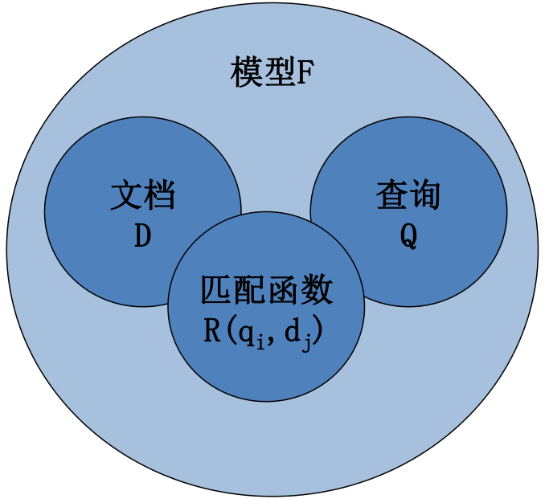
1.1 信息检索模型概述
检索模型的定义
• 信息检索模型是描述信息检索中的文档、查询和它们之间的关系( 匹配函数) 的数学模型。

Slide 4
两大类信息检索模型
基于文本内容的检索模型
• 布尔模型 第1章 布尔检索及倒排索引
• 向量空间模型 第6章 向量模型及检索系统
• 概率模型 第11章 概率模型
• 统计语言模型 第12章 基于语言建模的检索模型
与内容无关的其他检索模型
• 基于链接分析的模型 第19章 Web 搜索
• 基于关联的模型 第13章 文本分类
• ……

Slide 5
1.1 信息检索-基本术语
•信息检索 (IR) ： 从大规模非结构化数据 （通常是文本）的集合（通常保存在计算机上）中找出满足用户信息需求的资料（通常是文档）的过程。
•数据
非结构化数据：没有清晰和明显的语义结构的数据
结构化数据：关系数据库
半结构数据：具有格式标记的数据的网页
Notes:
非结构化数据：没有组织的自由格式数据，这些数据无法直接使用，通常需要进行数据转换才能使用，如文字、网页内容、原始信号和音效等
半结构化数据：结构没有规则且变化迅速的结构，

Slide 6
1.1 信息检索-基本术语
•过程
浏览 过滤→对返回结果进行处理→存储
•数据规模
大规模：web搜索（公司）
小规模：个人信息检索（电脑OS、邮件系统）
中等企业：企业机构或特定领域
基于分类

Slide 7
1.2 一个简单的搜索示例
一个信息检索的例子
• 很多人都有《莎士比亚全集》这本大部头的书。问题：哪些剧本包含Brutus 和Caesar 但是不包含Calpurnia？
• 一种方式是采用Unix 下的grepping 程序，先找出所有包含Brutus 和Caesar 的剧本，然后在将包含Calpurnia 的剧本排除
• 但是很多情况下，采用上述线性扫描的方式是远远不够的。为什么？

Slide 8
1.2 一个简单的搜索示例
上述方式不合适的原因：
1. 对于大规模文档的搜索太慢
2. 有时我们需要更灵活的匹配方式。比如，要求查找countrymen附近的Romans 。
3. 我们需要对结果进行排序。用户希望能在多个能满足自己要求的文档中得到最佳答案。

Slide 9
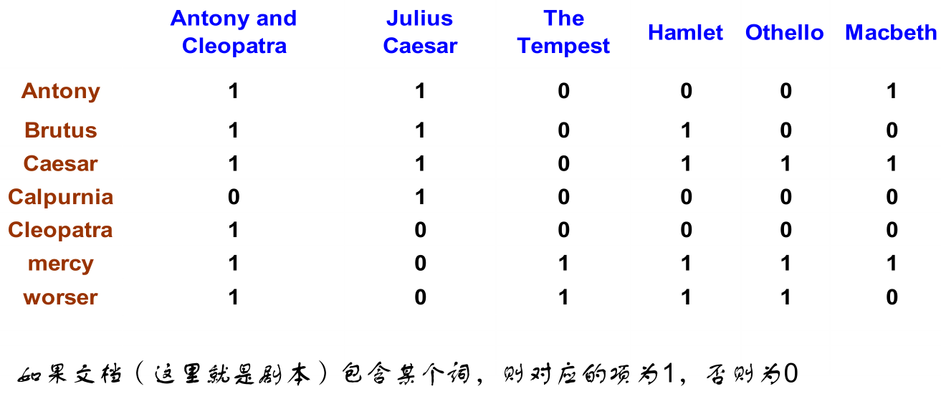
词项文档索引
词项—文档关联矩阵（incidence matrix）
• 解决方法是采用非线性的扫描方式，一种方法就是事先给文档建立索引（index）

Slide 10
处理查询的过程
• 分别取出Brutus\Caesar 以及Calpurnia 对应的行向量，并对Calpurnia 对应的向量求反。
• 进行按位与操作
110100 AND 110111 AND 101111 = 100100.
• 结果向量中第一个和第四个元素为1 ，表明查询结是果对应的剧本是Antony and Cleopatra和Hamlet

Slide 11
布尔检索模型
布尔检索模型接受布尔表达式查询，即通过AND、OR及NOT等逻辑操作符将词项连接起来的查询。在该模型下，每篇文档只被看成是一系列词的集合。
布尔检索模型：建立文档集索引，即构建词项文档关联矩阵，基于建立的索引，将查询词和文档中的关键词进行逻辑匹配（接受布尔表达式查询），满足查询条件的文档被标记为匹配文档。

Slide 12
1.3信息检索的相关概念
• 文档：检索系统的检索对象(一个文档用一个序列号docID 来表示。)
• 文档集(语料库)：所有文档的有限集合
• 信息需求：用户想查找的信息主题，注意和查询的区别。
ad hoc 检索（ad hoc retrieval）：数据库（语料库）在一段时间内变化不大，不同用户的查询是千变万化的。
Routing检索：在Routing检索任务中，信息需求在一段时间内保持不变，而文档集则变化频繁。routing任务的一个典型应用是信息订阅。

Slide 13
相关：一篇文档中包含对用户需求有价值的信息，则认为该片文档与用户需求是相关的。
对检索系统的效果评价
• 查准率： 返回的能满足用户信息需求的文档占总的返回文档的百分比
• 召回率： 返回的能满足用户信息需求的文档占总的能满足用户信息需求的文档的百分比

Slide 14
更大的数据集
• 假设有一个更大的数据集：共有N=100 万个文档，每个文档包含大概1000 个词汇
• 假设一个词汇需要6个字节（将空格和标点计算在内），则这些文档共有6G
• 假设其中共有500k 个唯一的不重复的词汇
• 在这种情况下， 前面所使用的词项文档矩阵会如何？

Slide 15
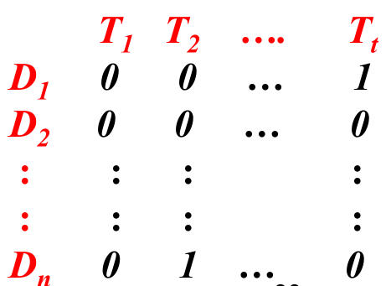
无法构建矩阵
• 矩阵中有 500K * 1M = 0.5T个0和1
• 但是其中只有不到10亿个1 ，其他都是0. 这个矩阵十分稀疏。
• 更好的索引表示方法是？
• 只记录1 的位置

Slide 16
1.3 倒排索引
倒排索引：指的是信息检索系统中将词项反向映射到文档的索引结构。
词条：将文档进行简单划分得到的一系列独立的单词
词项：对词条进行归一化(语言学处理)得到的词典中的项，是词条化的结果。
倒排记录表：每个词项对应的一个记录出现该词项的所有文档的列表。
倒排记录：词项在某文档中一次出现信息（即倒排记录中的每个元素）
全体倒排记录表：所有词项的倒排记录表
Notes:
数据检索花费的大部分开销是磁盘读写，没有索引就需要从磁盘上读表的每一个数据页，如果有索引，则只需查找索引页面就可以了。所以建立合理的索引，就能加速数据的检索过程 。

Slide 17
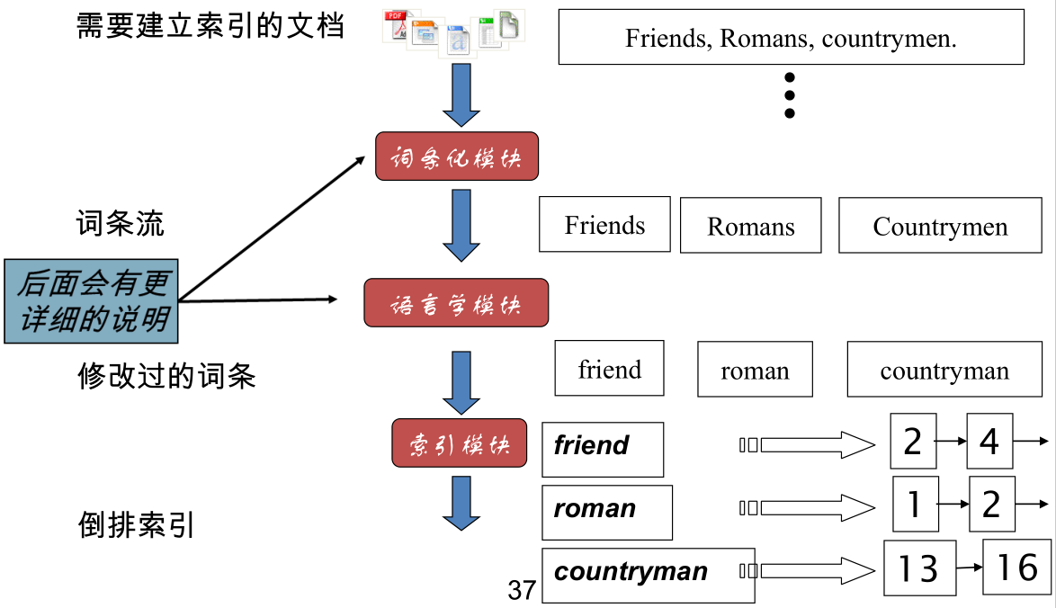
倒排索引的建立
•
收集

Slide 18
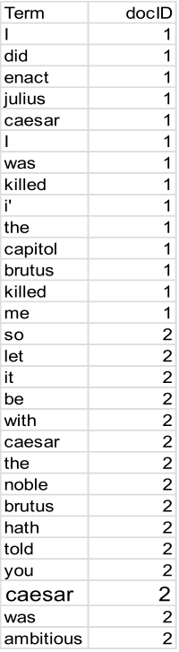
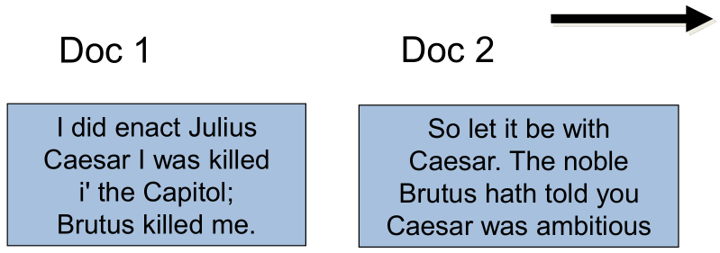
•建立索引的步骤：（4）建立倒排索引
1)建立(修改过的)词项与文档ID 对应序列
文档ID（docID）：给每篇新出现的文档赋一个连续的整数编号

Slide 19
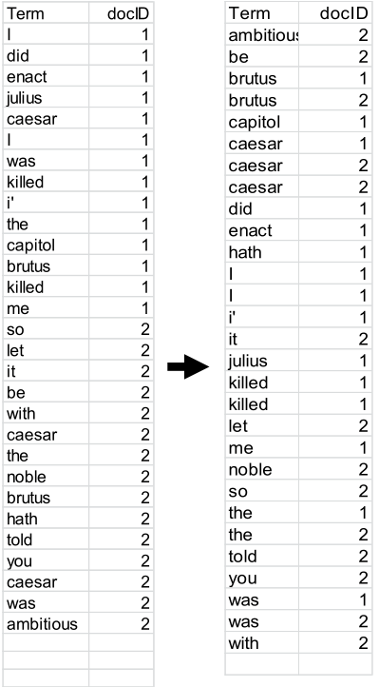
2)建立索引的步骤：排序
建立索引的核心步骤:
先按照词项的字母顺序进行排序，
再按照docID排序
同一词项同一docID
同一词项不同docID

Slide 20
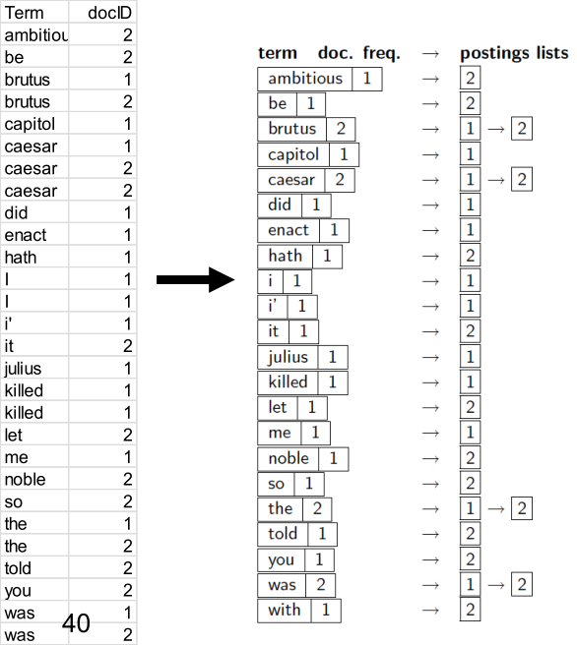
3）建立索引的步骤：词典和倒排表建立
• 同一篇文档中多次出现的词被合并
• 同一词不同文档
倒排记录表按照docID排序(从小到大)
根据不同文档个数作为文档频率
文档频率
词项频率

Slide 21
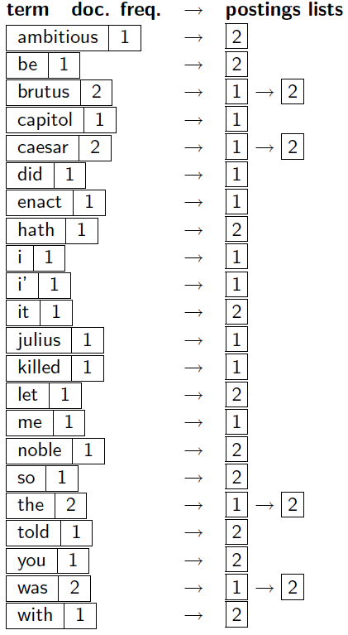
存储开销
存储：单链表
变长数组
docID的列
表
稍后的课程会讨论:
•如何高效地建立索引?
•需要多少存储空间？
词条和
文档频
率
指针

Slide 22
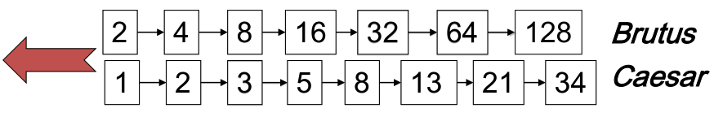
1.4 查询的处理：AND
• 考虑处理这样的查询：
Brutus AND Caesar
• 在字典中找到 Brutus ，得到它的倒排记录表
• 在字典中找到 Caesar ，得到它的倒排记录表
• 合并两个倒排列表（逻辑“与”运算）
Notes:
当前使用的很多系统仍然是使用的布尔模型
• 电子邮件，图书馆分类系统，mac osx 的spotlight

Slide 23
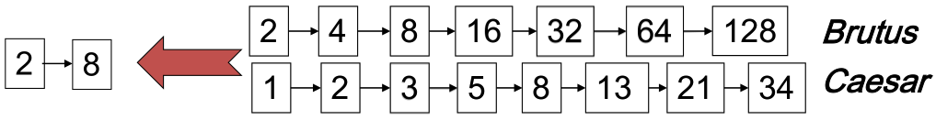
倒排记录表的“合并”
• 同时扫描两个倒排记录表，所需时间和倒排记录的数量呈线性关系。
如果倒排记录表的长度分别为x和y, 则合并共需 O(x+y)次操作
注意：倒排记录已经按照docID排练好了

Slide 24
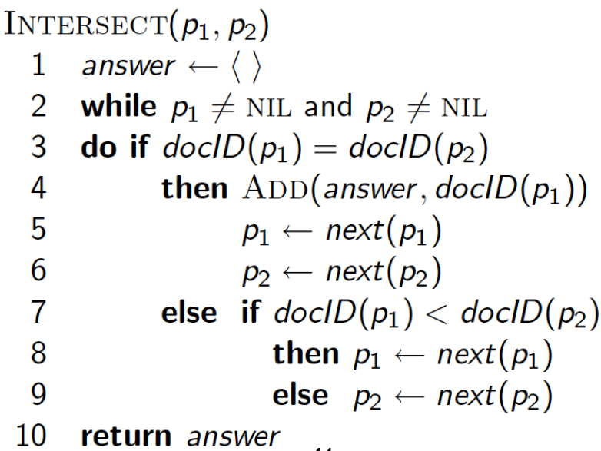
倒排记录表的“合并”算法（求交集）

Slide 25
布尔检索模型：定义
•文档表示
一个文档被表示为关键词的集合
• 查询表示
查询式(Queries) 被表示为关键词的布尔组合，用 “ 与、或、非 ” 连接起来
• 相关度计算
一个文档当且仅当它能够满足布尔查询式时，才将其检索出来。
• 检索策略是二值匹配

Slide 26
1.4 布尔检索模型的优化与扩展
布尔查询：更宽泛的合并算法
思考：修改合并的算法，处理一下的查询
• Brutus AND NOT Caesar
• Brutus OR NOT Caesar
在这种情况之下，合并依然能够在O(x+y) 的时间内完成吗？
• 对于任意的布尔查询组合怎么做？
(Brutus OR Caesar) AND NOT (Antony OR Cleopatra)
• 能否做得更好？

Slide 27
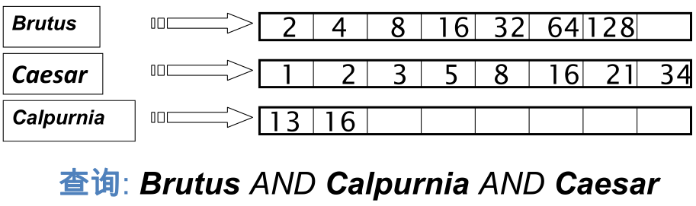
查询的优化
处理查询的最佳顺序是什么？
• 考虑一个使用AND 连接n 个词汇的查询
• 对于每一个词汇，都得到它的倒排记录表，然后进行“合并”操作
查询：Brutus AND Caesar AND Calpurnia

Slide 28
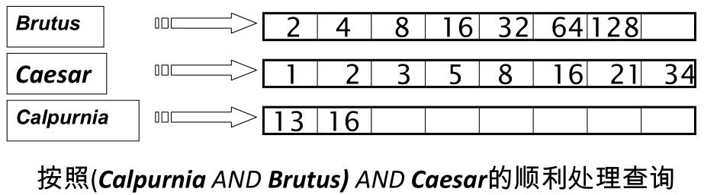
查询优化的例子
这就是为什么我们前面提到要
存储词条的文档频率
• 按照文档频率的顺序进行处理：
• 先处理文档频率小的，再处理大的

Slide 29
更一般的优化
• e.g., (madding OR crowd) AND (ignoble OR strife)AND (killed OR slain)
获得所有词项的文档频率
先估计出每个OR 操作后的结果大小
按照结果从小到大的顺序执行AND

Slide 30
第3周作业
• 习题1-1
• 习题1-2
• 习题1-3（a）

